Slide 1
株式会社ジンズ 御中
J-SCAN v2
アプリケーション仕様について
2018/07/20

Slide 2
画面遷移
v1(既存)
v2(アップデート)
リンクタップ
リンクタップ
Web App
J-SCAN v1
Web App
J-SCAN v2
Mode
Check
スキャン完了
Mode Single
Mode Multi
スキャン完了

Slide 3
起動時URLスキーム仕様について
◆v1(既存)
jins-qr://scan?callback=https://store-apps-stg.jins.com/tw?uuid=xxxx
以下要素を追加
項目 | 内容 | 名称 | 値
読み込みモード種別 | シングル(1枚読み) マルチ(複数枚読み) | mode | 1:シングル 2:マルチ ※省略不可
画面タイトル文字列 | 画面上部に表示するタイトル | titlestr | 文字列をUTF-8エンコードでURLエスケープ
ボタン名称(肯定) | 肯定ボタン名称 読み込んだQR情報を確定する為のボタン | okstr | 文字列をUTF-8エンコードでURLエスケープ
ボタン名称(否定) | 否定ボタン名称 破棄して戻るためのボタン | cancelstr | 文字列をUTF-8エンコードでURLエスケープ
※ パラメータ指定がない場合は、アプリで定義するデフォルト設定を利用する
◆v2(アップデート)
例)
・読み込みモード種別＝マルチ
・タイトル文字列＝タイトル
・肯定ボタン文字列＝OK
・否定ボタン文字列＝Cancel
URLスキーム)
jins-qr://scan?callback=https://store-apps-stg.jins.com/tw?
uuid=xxxxx
&mode=2
&titlestr=%E3%82%BF%E3%82%A4%E3%83%88%E3%83%AB
&okstr=OK
&cancelstr=Cancel

Slide 4
Callback時URLスキーム仕様について
◆v1(既存)
https://store-apps-stg.jins.com/tw?uuid={WEBアプリ側で付与}&qr=xxxx
以下要素を追加
項目 | 内容 | 名称 | 値
枚数分のQR情報 | QR情報文字列郡 | qr | QR情報文字列郡 “,”区切りで連結
◆v2(アップデート)
区切り文字列使用形式にて付与する
区切り文字＝”,” → %2C
例)3枚読み込み時(AAAとBBBとCCC)
https://store-apps-stg.jins.com/tw?uuid=xxxx&qr=AAA%2CBBB%2CCCC

Slide 5
Single Mode 仕様
概要
・１枚読み込みのみを実施する為の機能
v1
v2(Single Mode)
QRコードをスキャンしてください
タイトル
【制御】
・受け取ったURLスキーム内のモード値^{※1}がシングル
→新規
・タイトルを表示する
→新規、URLスキームから取得
・説明文を表示する
→変更なし
・キャンセルボタンを配置する
→新規
名称はURLスキームから取得
押下時はcallbackurlへパラメータなしで返却
・QRコード読み取り時、シャッター音を鳴らす
→J-PORTAL利用の効果音へ変更
・QRコードを読み取り時
callbackurlへパラメータを付与して返却
→変更なし
※1
起動時、シングルモードで表示するか、
マルチモードで表示するか判別するための値。
QRコードをスキャンしてください
キャンセル

Slide 6
Multi Mode 仕様
概要
・複数枚読み込みを実施する為の機能
タイトル
【制御】 ※記載がないものはSingle Modeと同様
・受け取ったURLスキーム内のモード値がマルチ
・タイトルを表示する
→URLスキームから取得
・読み取り枚数を表示する
→上限は100とする
・読み取り完了ボタンを配置する
→名称はURLスキームから取得
押下時
callbackurlへパラメータを付与して返却
読み込みなし状態(0枚)での制御
押下できない状態(disable)とする
・QRコード読み取り時
→最大100枚まで読み取りを可能とする。
0-98枚
読み取り枚数をインクリメント
同じQRコードだった場合、既に読み込み済みである旨をユーザーへ伝える文言を
表示するためのトースト表示を行う
※ポップアップで画面ロックはしない
99枚
読み取り枚数をインクリメント(表示が100となる)
読み取り完了で上限の100枚となるため、上限到達のポップアップ表示を行う
OK押下でcallbackurlへパラメータを付与して返却
０
QRコードをスキャンしてください
読み取り完了
キャンセル
上限到達
上限100枚を読取りました。 WEBアプリへ戻ります。
OK

Slide 7
デフォルト設定文言
以下、URLスキームにて指定がない場合のデフォルト文言をご提供願います。
※決定事項として、英語のみといたします。言語切替必要な場合は、ご提供願います。
タイトル
項目 | 文言(表内に記載願います)
タイトル ※singleとmulti分ける場合はそれぞれ | ※URLスキームからの指定可能
肯定ボタン | ※URLスキームからの指定可能
否定ボタン | ※URLスキームからの指定可能
上限ポップアップ -タイトル | ※アプリ固定保持
上限ポップアップ -本文 | ※アプリ固定保持
上限ポップアップ -ボタン | ※アプリ固定保持
同QRコード読み取り時 -トースト文言 | ※アプリ固定保持
０
QRコードをスキャンしてください
読み取り完了
キャンセル
上限到達
上限100枚を読取りました。 WEBアプリへ戻ります。
OK
このQRは既に読み取り済みです

Slide 8
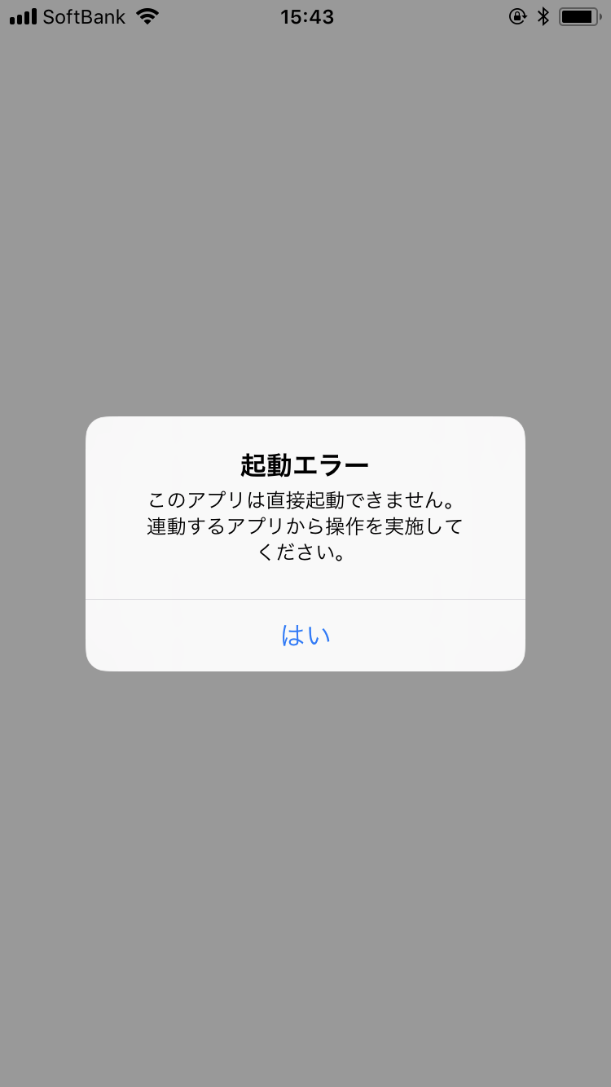
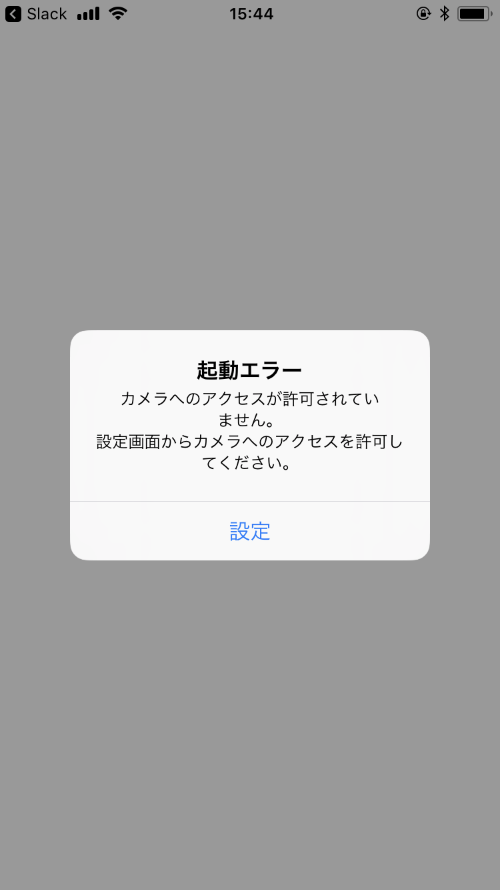
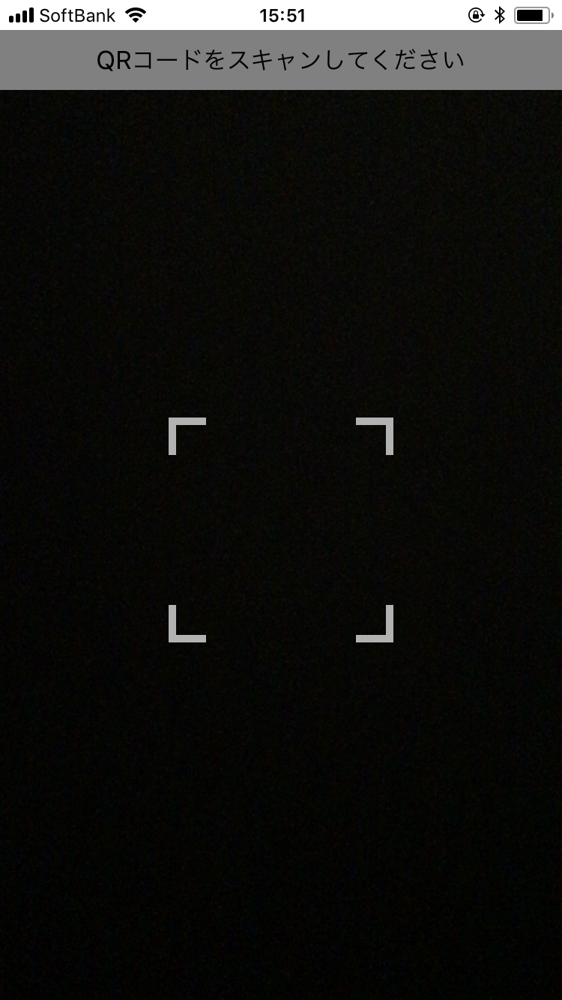
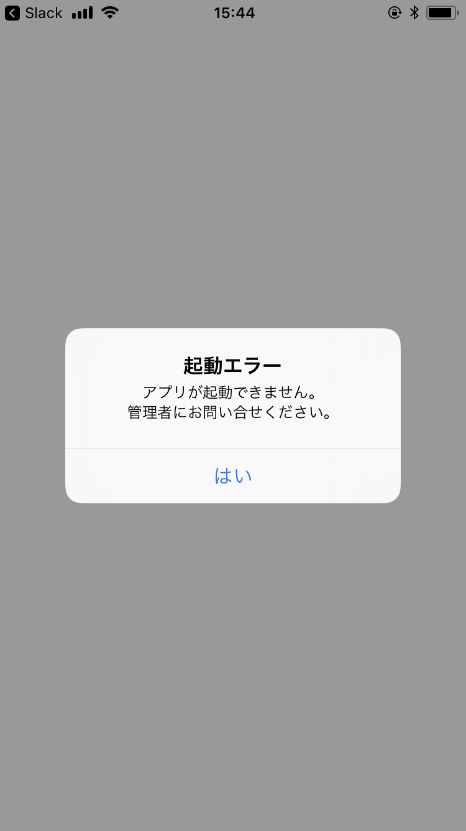
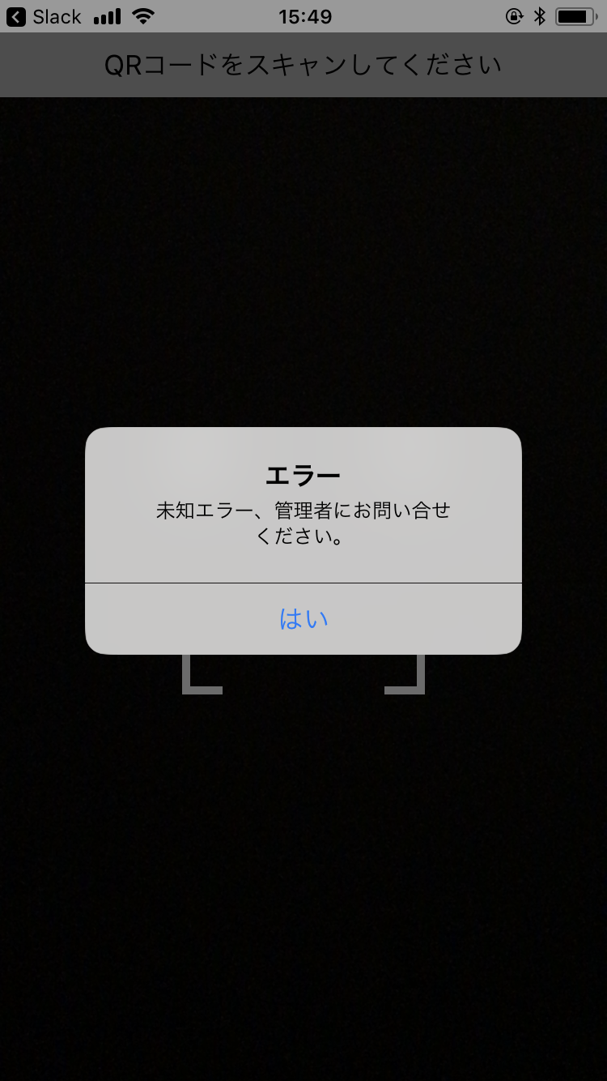
参考
既存画面一覧。
※文言はすべて日本語/英語/中国語(繁体)/中国語(簡体)対応済み

Slide 9
以上

